Slide 1
KVIZ
ISTARSKA ŽUPANIJA

Slide 2
1.
Republika Hrvatska podijeljena je na manje teritorijalne jedinice koje nazivamo
_________________________.
županije

Slide 3
2.
Naša se županija zove
_____________________.
Istarska županija

Slide 4
3.
Istarska županija zauzima najveći dio
_______________ poluotoka
istarskog

Slide 5
4.
Županijsko središte naše županije je ______________,
ali je najveći grad __________.
Pazin
Pula

Slide 6
5.
a)sjeveru Republike
Hrvatske
b) sjeveroistoku Republike
Hrvatske
c) istoku Republike
Hrvatske
d) zapadu Republike
Hrvatske
e) jugu Republike Hrvatske
Naša se županija prostire na:

Slide 7
6.
Naša se županija nalazi u _________________ zavičaju
Republike Hrvatske.
primorskom

Slide 8
7.
Na sjeveru Istarska županija graniči s ___________________________,
a na sjeveroistoku i istoku s _________________________________.
Republikom Slovenijom
Primorsko-goranskom županijom

Slide 9
8.
Zašto za našu obalu kažemo
da je razvedena?
Zato što ima mnogo otoka, otočića,
uvala, zavala i zaljeva.

Slide 10
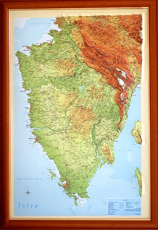
9.
Reljefno gledajući, na zapadnoj i južnoj obali Istre protežu se _______, u središnjoj Istri prevladavaju _________, a na sjeveru i sjeveroisto- ku protežu se _________.
Istra
nizine
brežuljci
planine

Slide 11
10.
S obzirom na reljef i vrstu tla Istru dijelimo na: a) ________________ Istru
b) ________________ Istru
c) ________________ Istru.
Crvenu
Sivu
Bijelu

Slide 12
11.
Dvije najviše planine u našoj županiji su
__________________ i ______________.
Ćićarija
Učka

Slide 13
12.
Tri najdulje rijeke u našoj županiji su
______________, ________________ i
____________________.
Mirna
Raša
Dragonja

Slide 14
13.
Rijeka Pazinčica je rijeka ____________________
i utječe u __________________________.
ponornica
Pazinsku jamu

Slide 15
14.
Pregrađivanjem rječice ____________________nastalo je umjetno jezero.
Butonige

Slide 16
15.
duge i oštre zime i kratka i hladna ljeta
duga,topla i sušna ljeta, blage i kišovite zime
kratka i prohladna ljeta, oštre zime s pretežito snježnim padalinama
sva su godišnja doba jednaka
Klima u najvećem dijelu Istarske županije je sredozemna,
a njena obilježja su :

Slide 17
16.
Najpoznatiji vjetrovi koji pušu tijekom cijele godine su ______________ i ____________.
bura
jugo

Slide 18
17.
Ljeti s kopna prema moru puše vjetrić
maestral
______________________.

Slide 19
18.
Nabroji deset gradova Istarske županije.
Pazin, Pula, Umag, Novigrad, Poreč, Rovinj, Vodnjan, Labin, Buzet, Buje

Slide 20
19. Prepoznaj grad!
sjedište Istarske županije _______________________
grad na sedam brda, svjetski poznat po Areni _____________
najsjeverniji i najzapadniji grad Istarske županije _________
grad rudara, smješten u istočnom dijelu županije _________
poznat po tartufima ___________________
turistički grad, poznat po Eufrazijevoj bazilici (zlatni ukrasi) ___________
turistički grad u kojem se nalazi Crkva sv. Eufemije _____________
Pazin
Pula
Umag
Labin
Buzet
Poreč
Rovinj

Slide 21
20.
Starijeg su postanka, sastoje se od jedne do tri nastambe i gospodarskih zgrada
_____________________
Novijeg su postanka i uglavnom naseljena ljeti u vrijeme godišnjih odmora
____________________
stancije
U Istarskoj županiji razlikujemo i dvije posebne vrste naselja:
turistička naselja

Slide 22
21.
Nabroji najvažnije gospodarske djelatnosti u našoj županiji!
Turizam, poljoprivreda, ribarstvo, industrija i promet.

Slide 23
22.
Jedna od najvažnijih industrijskih djelatnosti u našoj županiji je ____________________.
Najveće brodogradilište je _____________ u __________
brodogradnja
Uljanik
Puli

Slide 24
23.
Od poljoprivrednih kultura, na zemlji crljenici uz povoljnu klimu najbolje uspijevaju _______________________________.
masline, vinova loza, rano voće i povrće

Slide 25
24.
Najpoznatija istarska vina su ________________ i _______________,
a poznati suhomesnati proizvod je
istarski ______________.
teran
malvazija
pršut

Slide 26
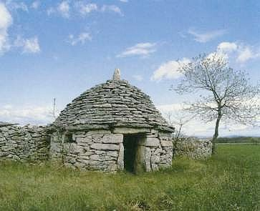
25.
25.
Mala građevina kružnog oblika i kupolastog krova, građena suhozidom koja je nekada služila ratarima za odlaganje alata i sklanjanje od nevremena naziva se
__________________.
kažun

Slide 27
26.
Na kruni grba Republike Hrvatske nalazi se i grb Istarske županije. To je _______________
na plavom štitu.
Republika Hrvatska
zlatna koza

Slide 28
27.
Zastava Istarske županije ima dva polja _______ i _______ boje s grbom u sredini.
Istarska županija
plave
zelene

Slide 29
28.
Krasna zemljo, Istro mila dome roda hrvatskog Kud se ori pjesan vila, s Učke tja do mora tvog.
Glas se čuje oko Raše, čuje Mirna, Draga, Lim Sve se diže što je naše za rod gori srcem svim.
Slava tebi Pazin – grade koj' nam čuvaš rodni kraj Divne li ste, oj Livade nek' vas mine tuđi sjaj!
Sva se Istra širom budi Pula, Buzet, Lošinj, Cres Svud pomažu dobri ljudi nauk žari kano krijes.
Krasna zemljo
Himna Istarske županije je pjesma __________.

Slide 30
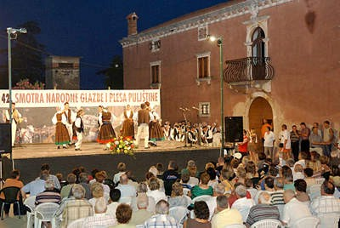
29.
KUD Barban
istarski
balun
Najpoznatiji istarski ples je _________________________.

